Slide 1
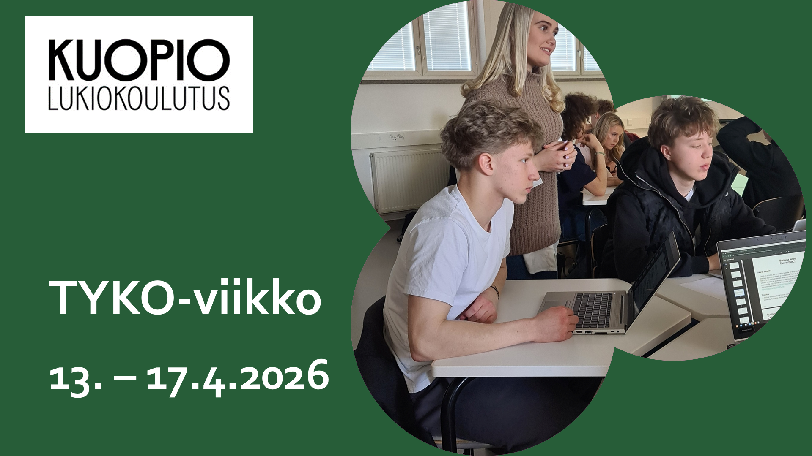

Slide 2

TYKO-VIIKKO
= Työelämä- ja korkeakouluviikko info 30.10.2025
Työelämäviikko
ensimmäisen vuoden opiskelijoille

Slide 3
Miksi järjestämme
TYKO-viikon?
Opetussuunnitelma ja lukiolaki
  Opiskelijan yrittäjyys- ja työelämävalmiuksia syvennetään eri oppiaineissa osana opintojaksoja ja opiskelujen ohjausta sekä muissa lukion toiminnoissa kehittämällä erityisesti monipuolisia lukion ja työelämän sekä lukion, yritysten ja kolmannen sektorin välisiä yhteistyömuotoja. (LOPS2021)
  Koulutuksen järjestäjän tulee olla yhteistyössä perusopetuksen, lukiokoulutuksen, ammatillisen koulutuksen, vapaan sivistystyön oppilaitosten ja muiden koulutuksen järjestäjien, korkeakoulujen sekä työ- ja elinkeinoelämän toimijoiden kanssa. (Lukiolaki 8§)
-> Työelämä- ja korkeakouluviikko mahdollistaa työelämä- ja korkeakoulututustuminen kaikille Kuopion lukiolaisille tasapuolisesti.

Slide 4
TYKO-viikon ajankohta
Viikko 16 (13.-17.4.2026)
Kaikkien Kuopion lukioiden 1. vuoden opiskelijat osallistuvat työelämäviikolle.
Viikon aikana ei ole tavallisia opintojakson oppitunteja.
TYKO-viikolla on oma lukujärjestys.
Toimintaa on muuallakin kuin omalla lukiolla.
TYKO-viikosta saat 2 op.
TYKO-viikolle ei lähtökohtaisesti myönnetä poissaoloja.

Slide 5
Ensimmäisen vuoden opiskelija osallistuu työelämäviikkoon ja tutustuu työelämään
Vaihtoehto 1: Opiskelija etsii itselleen työelämään tutustumispaikan ja tutustuu työtehtäviin kahden päivän ajan (6h + 6h)
  Moodlessa tehtäviä liittyen työpaikaan
Vaihtoehto 2: Opiskelija osallistuu ohjattuun, koulun järjestämään työelämään tutustumiseen kahden päivän ajan
Näistä vaihtoehdoista tietoa tammikuussa 2026
  Moodlessa tehtäviä liittyen työpaikkaan
  HUOMAA ero yläkoulun TETtiin: tutustutaan asiantuntijatehtäviin.
  Näitä ovat esim. opettajan, toimitusjohtajan, toimittajan, juristin, myymäläpäällikön, kirjastotyöntekijän, tutkijan, insinöörin, rakennusmestarin jne. työt

Slide 6
Kohti työelämäviikkoa
RO 30.10.
RO 12.3.
10.4.
RO 20.1.
RO 25.2.
RO 10.2.
17.3.
1
2
3
4
5
6
7
TYKO:n esittely
Ryhmänohjauksessa. Wilma-viesti 2.12. opiskelijoille ja huoltajille.
Alkuinfo.
Työnhaun ohjeistus ja
Kirjautuminen
Moodleen. Esitellään ohjatut TET-paikat.
Ohjatut TET-paikat. Neuvotaan niihin ilmoittautuminen. Ohjevideo. ilmoittautuminen avautuu klo 16.
Työpaikan haun deadline.
Jos työpaikkaa
ei ole, ohjataan työnhakupajaan. Ruokailuihin ilmoittautuminen.
Työnhakupaja.
Ohjausta työpaikan hakuun tarvittaessa. Kallaveden lukiolla klo 14.30.
Teams-info työelämäviikosta klo 11.30 oppitunnin aluksi. Käytännön ohjeita.
Työpaikkojen tarkistaminen.
TYKO 13.4.
TYKO 14.4.
TYKO 15.4.
TYKO 16.4.
TYKO 17.4.
8
9
10
11
12
TET-päivä
omilla työpaikoilla / ohjattu toteutus.
TET-päivä
omilla työpaikoilla / ohjattu toteutus
Työelämätaidot. Orientaatio innovaatiopäiviin?
Innovaatiopäivä
Opiskelijat omalla lukiolla, omassa ro-ryhmässä.
Innovaatiopäivä
Opiskelijat omalla lukiolla, omassa ro-ryhmässä. Loppukoonti.

Slide 7
Miten kannattaa valmistautua TYKO-viikkoon?
Osallistu jokaiseen ryhmänohjaukseen: ryhmänohjauksissa tiedotetaan myös ajankohtaiset TYKO-asiat
Varsinaisesti TYKO-viikkoon valmistautuminen aloitetaan ryhmänohjauksessa 20.1. 2026
Mieti jo nyt, mihin työpaikkaan ja työtehtäviin haluaisit tutustua keväällä kahden päivän ajan​
  Asiantuntijatehtävät​
  Ei esim. oma nykyinen työpaikka vaikkapa pikaruokaravintolassa
  Ei tarvitse olla oma unelma-ammatti​

Slide 8
Miten kannattaa valmistautua TYKO-viikkoon?
Mieti, löytyisikö lähipiiristäsi sopiva työpaikka TET-päiviksi maanantai 13.4. ja tiistai 14.4.
Saat myöhemmin hakukirjepohjan, ja ohjeistusta, joita voit hyödyntää TET-paikan haussa​
Työnantajaa voit lähestyä käymällä työpaikalla, lähettämällä sähköpostia tai soittamalla

Slide 9
Palautteita viime kevään TET-viikolta
Innostuin yrittäjyydestä entisestään (ennestään olemassa jo yksi, mutta orientaatiopäivän ansiosta innostuin suunnittelemaan kahta muuta ajatuksissa jo pitkään ollutta yritystä) ja lisäksi varmistuin KYS:illä ollessani siitä, että terveydenhuoltoala kiinnostaa ja voisin työskennellä myöhemmin alalla.
Sain lisää varmistusta siitä, mitä haluan tehdä isona.
TYKO-viikko oli hyödyllinen, koska sain harjoittaa ryhmätyötaitoja paljon paremmin kuin normaalilla kouluviikolla. Ryhmätyötaidot ovat niin tärkeitä, että niitä pitäisi normaalissakin koulunkäynnissä korostaa enemmän.

Slide 10
Palautteita viime kevään TET-viikolta
Pääsin tutustumaan haluamaani ammattiin ja opin paljon uutta sekä sain lisää varmuutta tulevaisuuden työpaikasta.
Opin kaikkea uutta työhön liittyvää ja vähän itsestänikin.
Opin, että haluan todella lääkäriksi. Olin tutustumassa lääkärin ammattiin, ja ajatus haaveestani olla lääkäri todella vahvistui.
Opin, että välillä työ on raskasta.
Innovaatiopäivät olivat tosi hyödyllisiä, sillä ne antoivat maistiaisia oman yrityksen perustamisen vaiheista.

